Slide 1
СПРЯЖЕННЯ
Підготувала: викладач професійно-теоретичної підготовки Наталія МАЛЕЦЬ

Slide 2
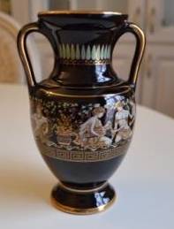
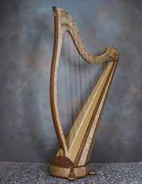


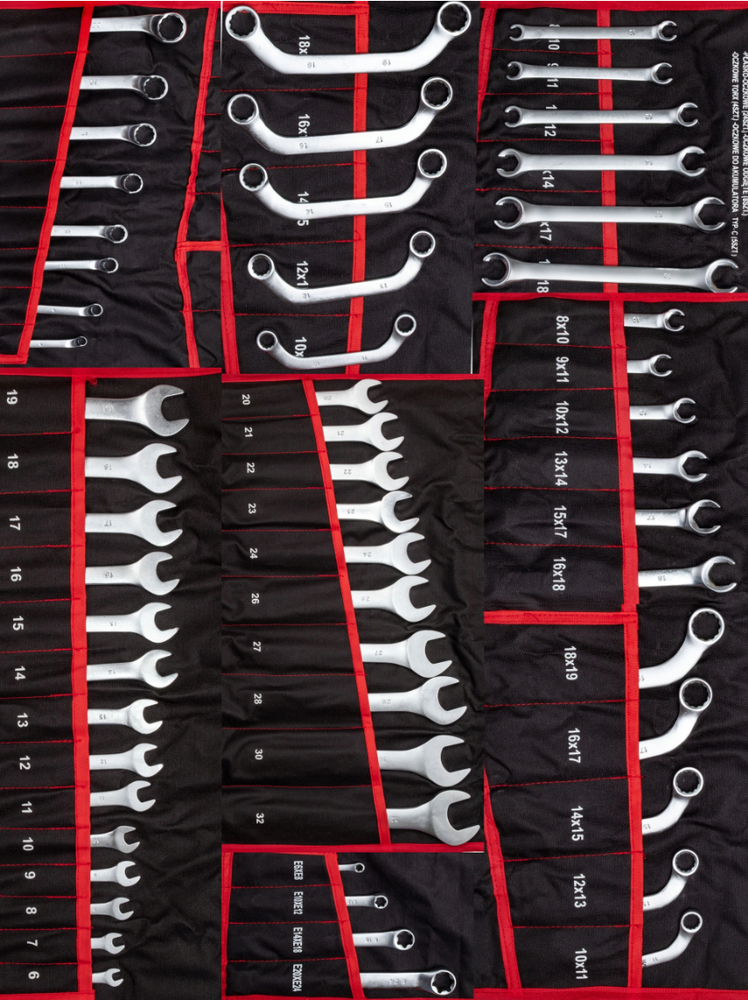
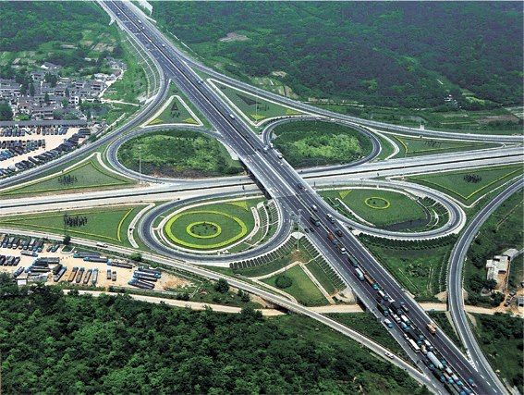

Що спільного:

Slide 3
Тема уроку: Спряження
Мета уроку:
Навчальна –
ознайомити здобувачів освіти із видами спряження,
навчити виконувати різні види спряження при практичному застосуванні,
Розвивальна –
розвивати творче мислення та просторову уяву, логічне мислення здобувачів освіти,
розвивати пізнавальний інтерес до предметів професійної підготовки та уроків креслення,
розвивати комунікабельність, уміння вирішувати поставлені завдання.
Виховна –
виховувати у здобувачів освіти усвідомлення важливості якості роботи при виконанні креслення,
виховувати креативність, акуратність, наполегливість,
виховувати риси сучасного фахівця, підвищувати інтерес та виховувати любов до обраної професії.

Slide 4
Плавний перехід від однієї лінії до іншої, виконаний за допомогою проміжної дуги називається СПРЯЖЕННЯМ
Основні елементи спряження:
Точки спряження
Точки спряження - це точки плавного переходу однієї лінії в іншу
радіус спряження
центр спряження
Ценр спряження
Радіус спряження

Slide 5
Спряження прямих
Спряження кіл
Внутрішнє
Зовнішнє
Змішане
Основні види спряження
спряження дуги кола і прямої

Slide 6
Спряження прямих ліній, що перетинаються

Slide 7

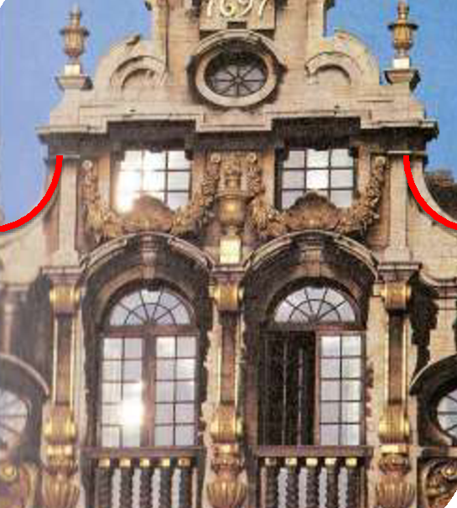

Slide 8

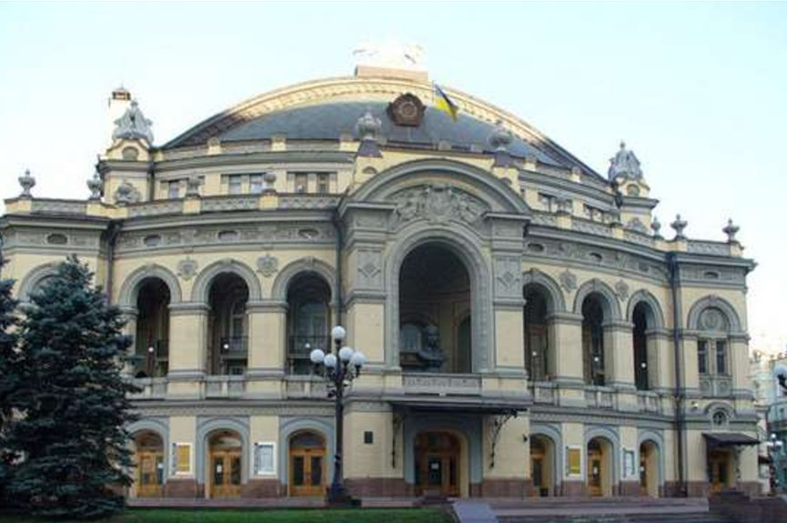
Спряження паралельних прямих

Slide 9
Спряження кіл: ЗОВНІШНЄ

Slide 10
Спряження кіл: ЗОВНІШНЄ

Slide 11
Спряження кіл: ЗОВНІШНЄ

Slide 12
Спряження кіл: ЗОВНІШНЄ

Slide 13
Спряження кіл: ЗОВНІШНЄ

Slide 14
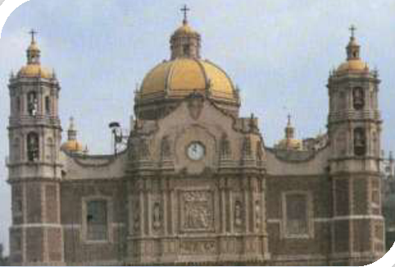
Спряження кіл: ЗОВНІШНЄ

Slide 15
Спряження кіл: Внутрішнє

Slide 16
Спряження кіл: Внутрішнє

Slide 17
Спряження кіл: Внутрішнє

Slide 18
Спряження кіл: Внутрішнє

Slide 19

Спряження кіл: Внутрішнє

Slide 20
Спряження кіл: Змішане

Slide 21
Спряження кіл: Змішане

Slide 22
Спряження кіл: Змішане

Slide 23
Спряження кіл: Змішане

Slide 24

Спряження кіл: Змішане

Slide 25
Спряження дуги кола та прямої

Slide 26
Спряження дуги кола та прямої

Slide 27
Спряження дуги кола та прямої

Slide 28
Спряження дуги кола та прямої

Slide 29


Спряження дуги кола та прямої

Slide 30
Спряження двох кіл

Slide 31
Спряження двох кіл

Slide 32
Спряження двох кіл

Slide 33
Спряження двох кіл

Slide 34

Спряження двох кіл

Slide 35
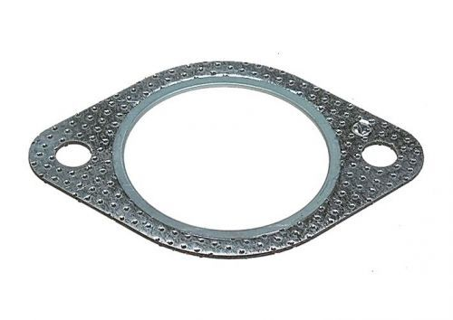
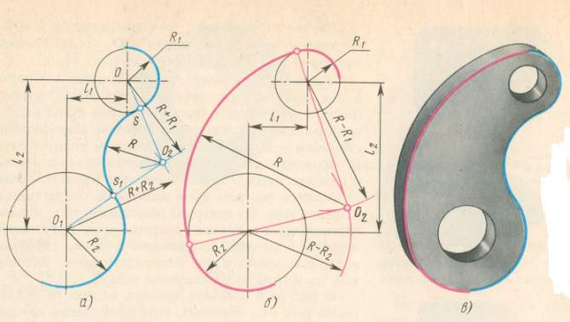
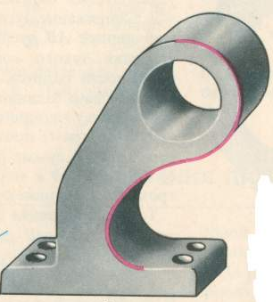

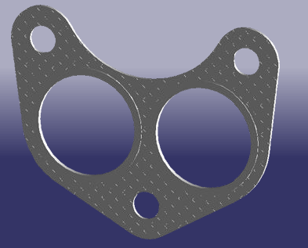
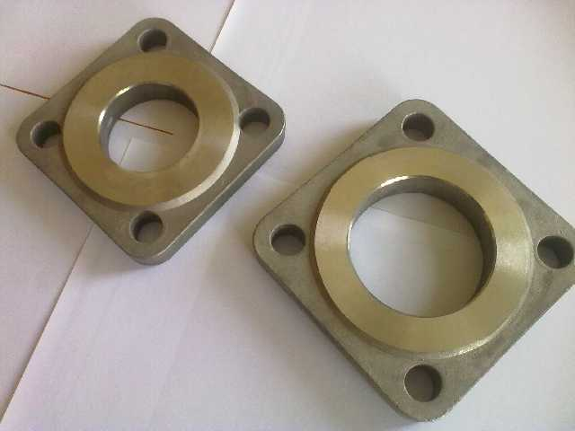
Застосування спряження:

Slide 36
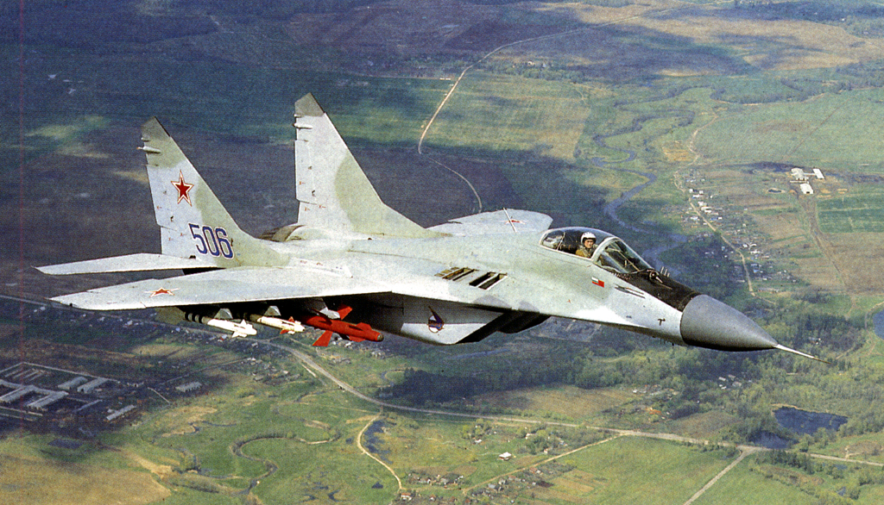
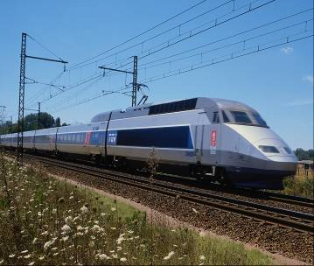

Застосування спряження:

Slide 37

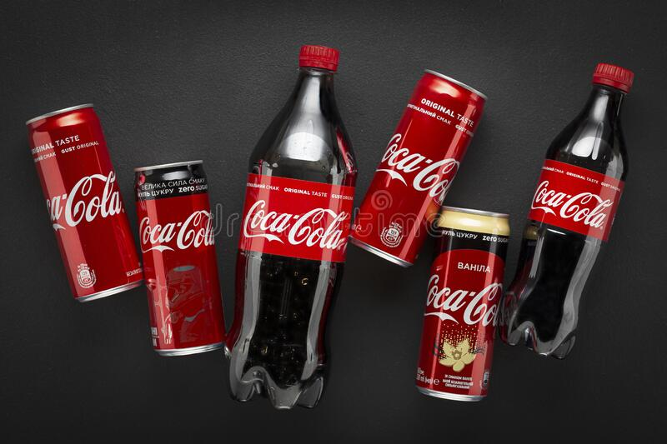

Застосування спряження: Шрифти

Slide 38



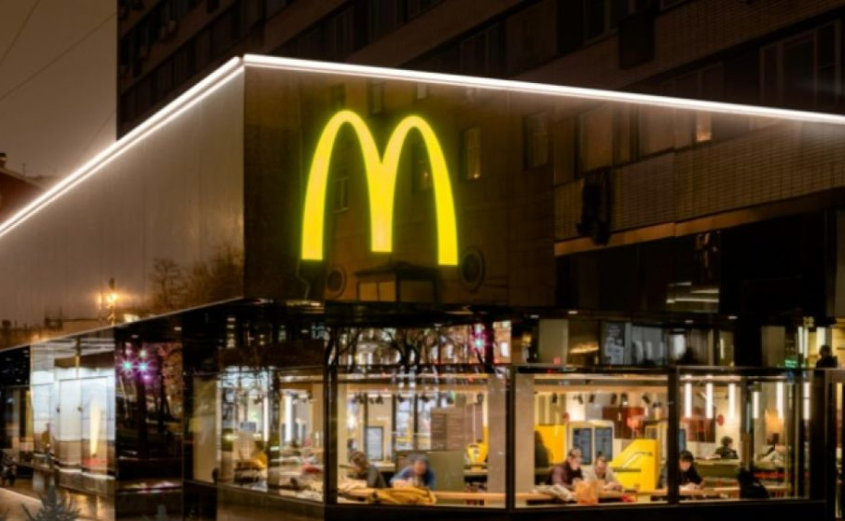

Застосування спряження: Логотип

Slide 39
Практична робота: Виконання спряження

Slide 40
Підведення підсумків:
Що називають спряженням?
Чому дорівнює радіус спряження двох паралельних прямих?
Як знайти центр спряження при побудові спряження двох прямих, що перетинаються?
Назвіть елементи, обов'язкові в будь-якому спряженні.

Slide 41
Підведення підсумків:
1. Сьогодні на уроці я найкраще запам’ятав…
2. До уроку я не знав…
3. Найскладнішим у вивченні теми для мене було…

Slide 42
1. Сьогодні на уроці я найкраще запам’ятав…
2. До уроку я не знав…
3. Найскладнішим у вивченні теми для мене було…

Slide 43
Домашнє завдання:
Опрацювати конспект за відео-уроком письмово.
Дати відповіді на запитання усно.
Доопрацювати праву частину графічної роботи

Slide 44
Виконаний конспект уроку та графічну роботу надіслати
або на ел. пошту: maletz_natasha@ukr.net
або в телеграм за номером:
+38066 28 78 117

